Slide 1
ЛЕКЦІЯ 2
РОЗРАХУНОК СИМЕТРИЧНИХ ПЕРЕХІДНИХ ПРОЦЕСІВ
ПЛАН
2.1. Система відносних одиниць. Основні методи приведення опорів
елементів електричної системи
2.2. Точне приведення в іменованих одиницях
2.3. Точне приведення у відносних одиницях
2.4. Наближене приведення в іменованих одиницях
2.5. Наближене приведення у відносних одиницях

Slide 2
2.1. Система відносних одиниць. Основні методи приведення опорів елементів електричної системи
Представлення будь-яких фізичних величин не у звичайних для них відповідних поіменованих одиницях, а у відносних, безрозмірних одиницях дозволяє істотно спростити деякі теоретичні викладки і надати їм загальніший характер. Так само і в практичних розрахунках таке представлення величин надає результатам більшу наочність. З вираженням величин у відносних одиницях (у долях або відсотках) ви вже зустрічалися при вивченні курсу електричних машин, де реактивність як правило, виражають у долях одиниці, напруга короткого замикання трансформаторів - у відсотках, пускові струми і моменти асинхронних двигунів - в кратностях від їх номінальних значень і так далі. Тепер нам треба познайомитися із системою відносних одиниць в ширшому аспекті, маючи на увазі використання її при вирішенні різних питань і завдань для схем з довільним числом всіляких елементів.

Slide 3
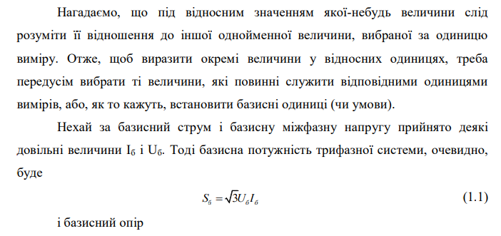
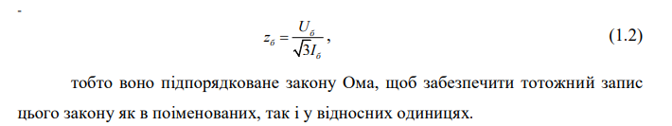

Slide 4
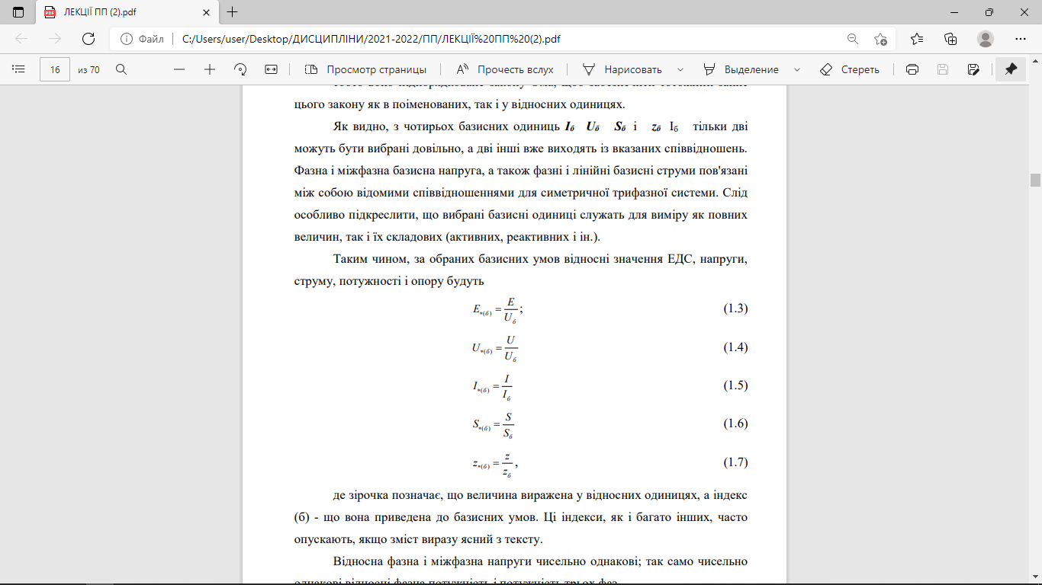

Slide 5
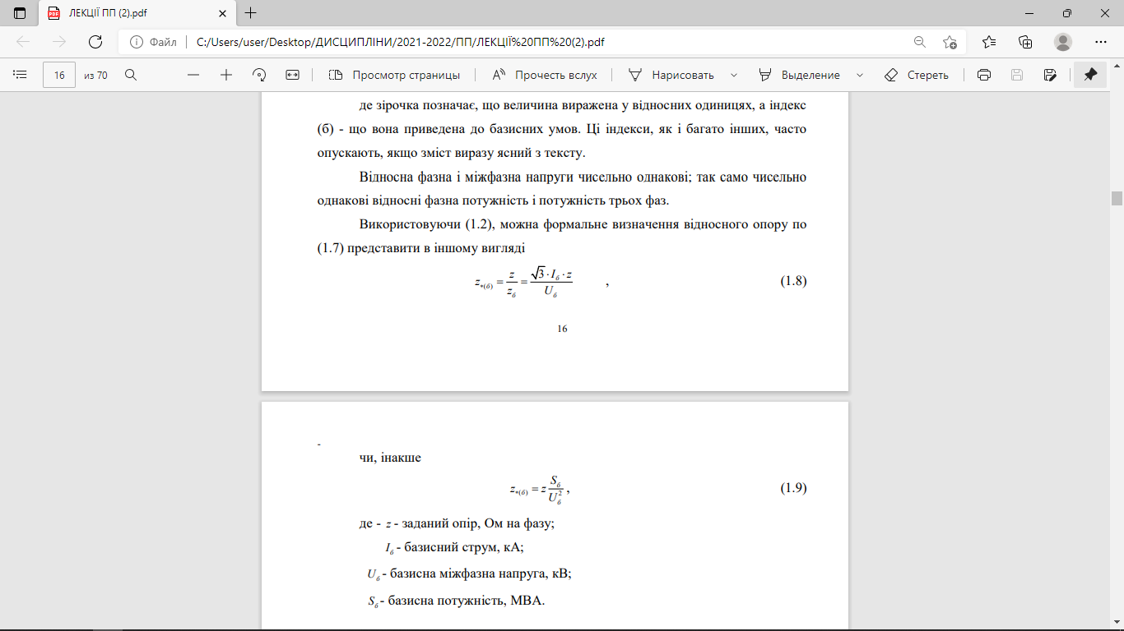

Slide 6
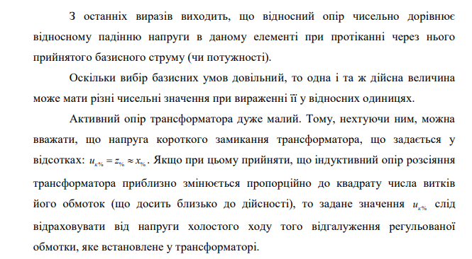

Slide 7
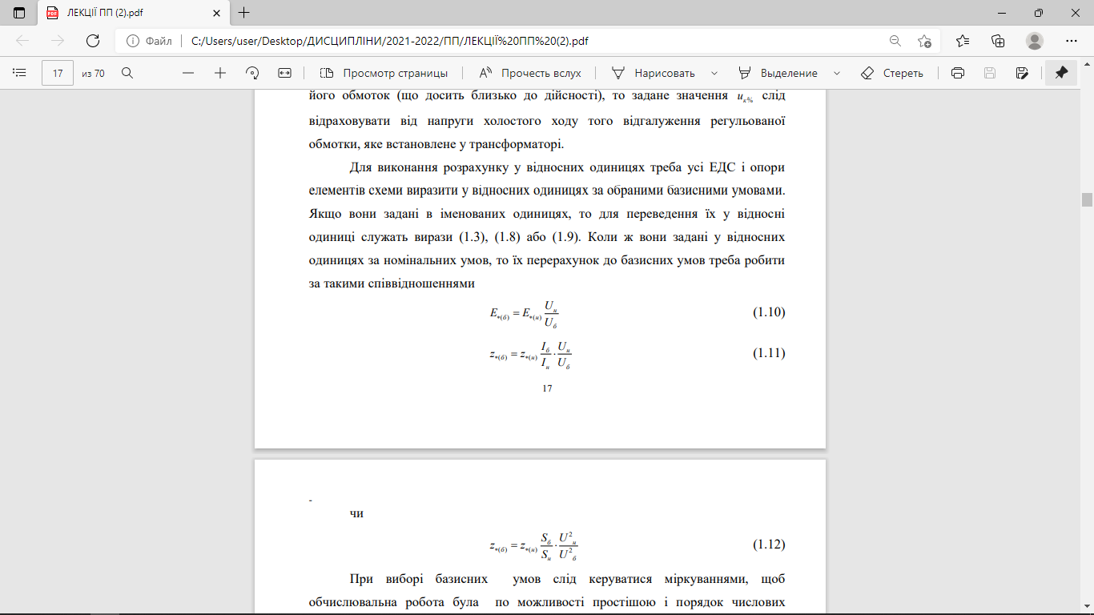

Slide 8
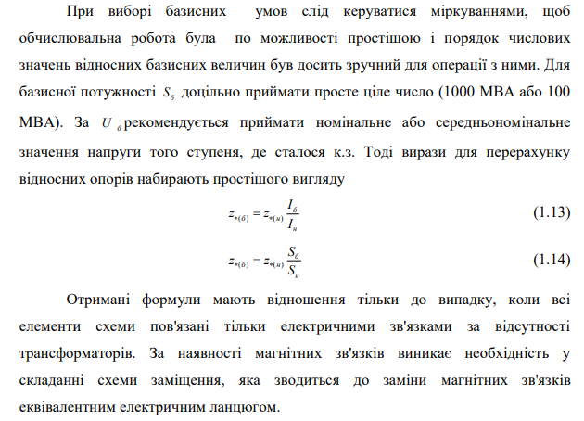

Slide 9
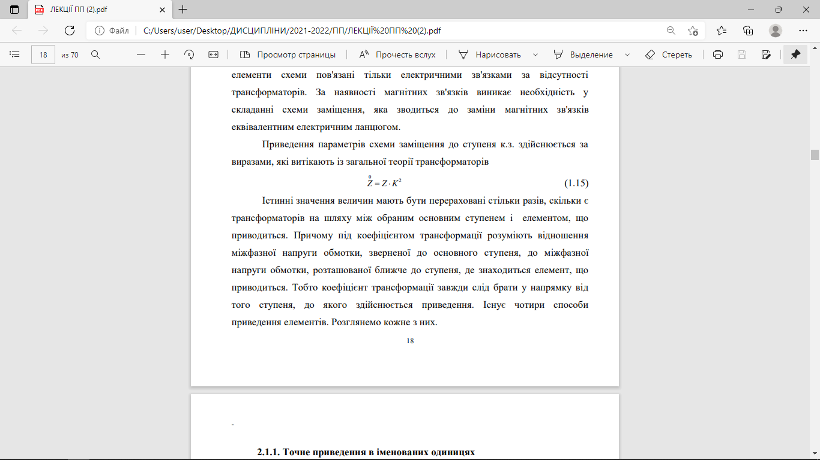

Slide 10
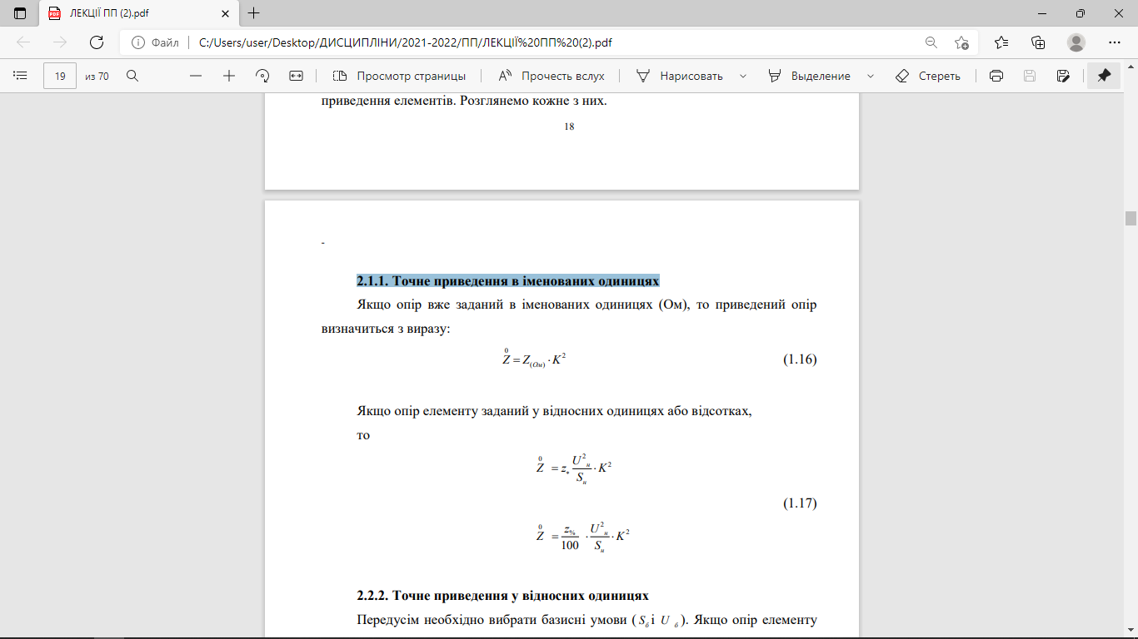
2.2. Точне приведення в іменованих одиницях

Slide 11
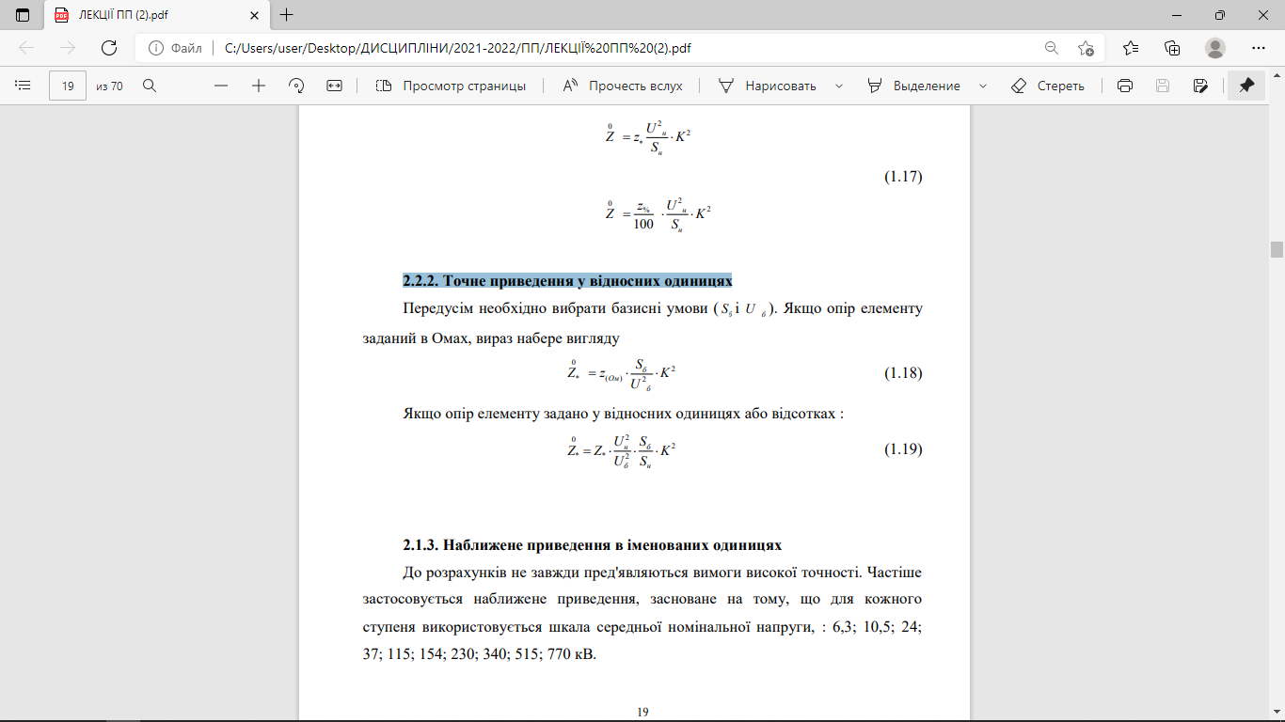
2.3. Точне приведення у відносних одиницях

Slide 12
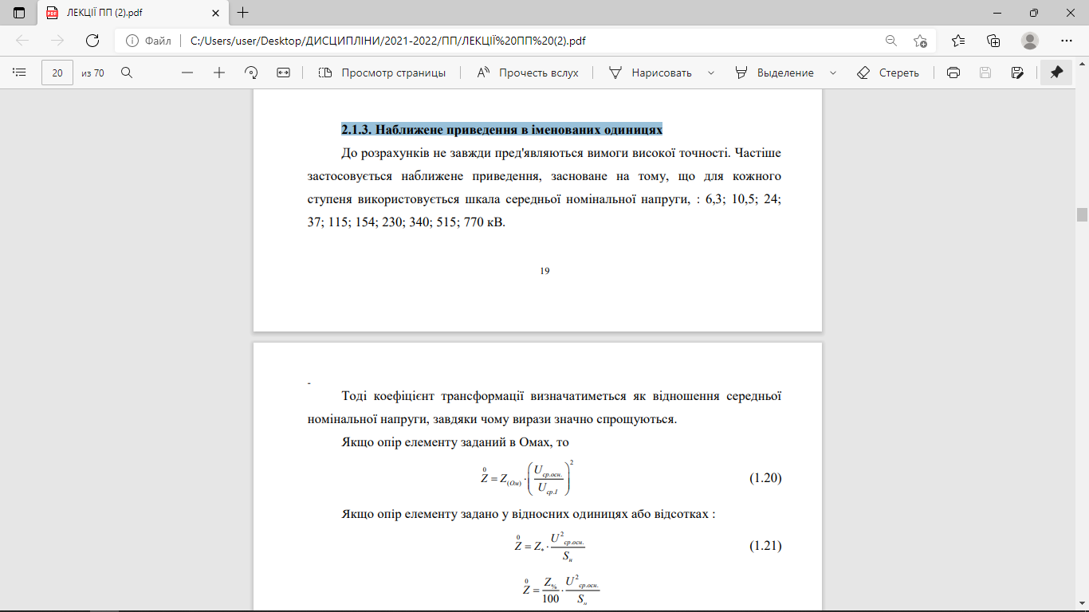
2.4. Наближене приведення в іменованих одиницях

Slide 13
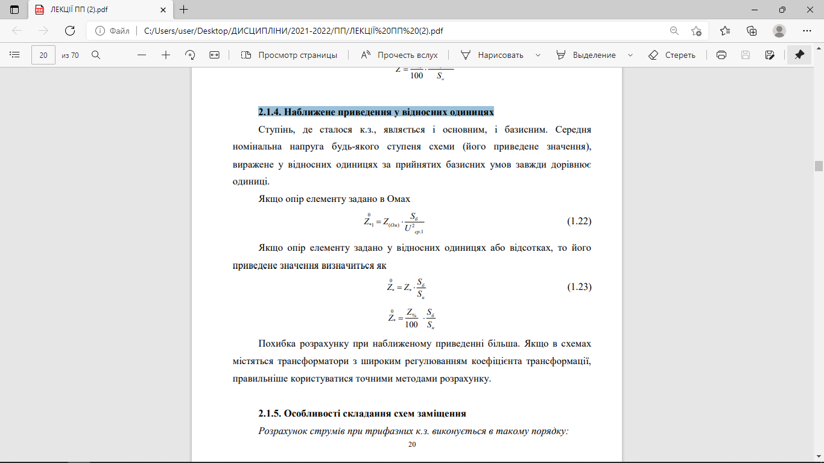
2.5. Наближене приведення у відносних одиницях

